Slide 1
EZENPARTY
파티용품 쇼핑몰
채연지

Slide 2
목차
주제
소요자원
팀원 소개 및 역할배정
요구사항 정의서
개발내용
개발내용 상세 파일
개발 일정
DFD
와이어프레임
화면 캡쳐 및 기능 설명
DB 모델링
핵심 코드
오류 수정
개발 후기

Slide 3
주제
주제 : 파티용품 쇼핑몰
다양한 파티 용품들을 볼 수 있고, 로그인을 하면 원하는 상품을 구입할 수 있다.
원하는 상품을 장바구니에 담을 수 있다.
현재 진행하는 이벤트와 공지사항을 확인할 수 있다.
로그인을 하고 상품에 대한 문의와 답변을 자유롭게 할 수 있다.
회원 관리를 통해 사용자를 파악하고 등급 관리를 통해 사용자 편의성을 제공한다.

Slide 4
소요 자원

Slide 5
소요 자원
자원종류 | 자원 | 버전
프로그래밍 언어 | JAVA | Java 1.8, JDK "1.8.0_311"
소스 개발 툴 | Eclipse | 2021-09 (4.21.0)
데이터 베이스 | Oracle | Oracle 11g XE
DBMS | SQL Developer | 버전 21.2.1.204
서버 | Tomcat | Tomcat 9
JSP CDN | Bootstrap | Bootstrap 3.3.7
JSP CDN | jQuery | Jquery 3.1.1

Slide 6
소요 자원
자원종류 | 자원 | 버전
라이브러리 jar 파일 | cos.jar | -
라이브러리 jar 파일 | jstl-1.2.jar | -
라이브러리 jar 파일 | ojdbc6.jar | -
라이브러리 jar 파일 | pageObject.jar | -
라이브러리 jar 파일 | sitemesh-2.4.2.jar | -

Slide 7
소요 자원
자원종류 | 자원 | 버전
하드웨어 | CPU | Intel® core™ i5-3550 3.30GHz
하드웨어 | RAM | 8.00GB
소프트웨어 | OS | Windows 10 Pro 64bit
하드웨어 | 그래픽카드 | GeForce GTX 760

Slide 8
팀원 및 역할 배정

Slide 9
팀원 및 역할 배정
임영빈 팀장
상품 리스트 product
권한처리 init.filter , AuthorityFilter.java
권오윤
장바구니 cart
Sitemesh default_decorator , web.xml , decorator.xml

Slide 10
팀원 및 역할 배정
임재영
회원관리 및 등급관리 member, grade
메인페이지 main.jsp
정지원
문의하기 QNA
DB ezenpaty.util.db.DB

Slide 11
팀원 및 역할 배정
채연지
공지사항 및 이벤트 notice
한글 필터 EncodingFilter.java, web.xml

Slide 12
요구사항 정의서

Slide 13
공지 및 이벤트 요구사항 정의서
요구사항 정의서
1. 공지사항 시스템
번호 | 요구사항명 | 상세내용
1 | 공지 리스트 notice-list | 리스트의 카테고리는 공지사항, 이벤트, 예약 이벤트로 구성되어 있다.
 |  | 모든 사용자는 공지,이벤트만 볼 수 있으며 관리자는 예약 이벤트까지 볼 수 있다.
 |  | 목록은 맨 위에서부터 작성일(최신순)으로 보이게 한다.
 |  | 제목 클릭 시 해당 글로 이동하여 상세내용을 볼 수 있다.
 |  | 한 페이지에 게시물 수가 10개가 넘어가면 다음 페이지로 이동 할 수 있다.
 |  | 관리자로 로그인 시 새로등록 버튼이 보이게 한다.
 |  | 관리자만이 모든 글을 관리할 수 있다.
2 | 공지 보기 notice-view | 모든 사용자가 볼 수 있는 정보는 제목, 내용, 기간, 등록일로 한다.
 |  | 관리자는 수정/삭제 버튼이 보이게 한다.
3 | 공지 등록 notice-write | 글 등록 시 제목, 내용, 기간은 필수로 한다.
 |  | 번호, 작성일은 자동 등록이 되어야 한다.
 |  | 관리자만 글 등록이 가능하게 한다.
4 | 공지 수정 notice-update | 글 수정 시 제목, 내용, 기간은 필수로 한다
 |  | 관리자만 수정 할 수 있다.
 |  | 관리자로 로그인 시 수정 버튼이 보이게 한다.
5 | 공지 삭제 notice-delete | 관리자만 글 삭제 할 수 있다.
 |  | 관리자로 로그인 시 삭제 버튼이 보이게 한다.

Slide 14
개발내용

Slide 15
개발내용 – 전체 메뉴 구조
메뉴 | 하위 메뉴
공지사항 | 이벤트 , 예약 이벤트
풍선 | 일반, 숫자, 캐릭터, 생일 풍선
코스프레 | 할로윈, 생일파티/반티 의상
문의하기 | -
회원 가입 | -
장바구니 ( 개발 중 ) | ( 개발 중 )
회원 관리 | 등급관리
등급 관리 | -
로그인 | 회원가입
로그아웃 | -

Slide 16
개발내용 – 공지 및 이벤트
일반 사용자 | 관리자
공지사항 리스트 | 공지사항 리스트
이벤트 리스트 | 이벤트 리스트
공지 및 이벤트 글보기 | 예약 공지 리스트
 | 공지 및 이벤트 글보기
 | 공지 및 이벤트 글 등록
 | 공지 및 이벤트 글 수정
 | 공지 및 이벤트 글 삭제

Slide 17
개발내용 상세 파일

Slide 18
개발내용 상세 파일
개발자 | 개별 모듈
채연지 | 공지사항 및 이벤트
화면 src/main/webapp/notice | 데이터 처리 객체 com.ezenparty.notice.service | DB 처리 객체 com.ezenparty.notice.dao
List.jsp | NoticeListService.java | ProductDAO.java
View.jsp | NoticeViewService.java | 공통모듈 - 한글필터 com.ezenparty.util.filter
WriteForm.jsp | NoticeWriteService.java | EncodingFilter.java
UpdateForm.jsp | NoticeUpdateService.java | 공통모듈 - 한글필터 src/main/webapp/WEB-INF
데이터 처리 객체 src/main/webapp/notice | NoticeDeleteService.java | Web.xml
Write.jsp , update.jsp , delete.jsp | 데이터 처리 객체 com.ezenparty.product.vo
 | NoticeVO.java

Slide 19
개발일정

Slide 20
개발일정
날짜 | 2/3 ~ 2/4 |  | 2/7 ~ 2/11 |  |  |  |  | 2/14 ~ 2/16
모듈
공지사항
상품리스트
장바구니
문의하기
회원관리
분석
설계
문서작업

Slide 21
DFD (Data Flow Diagram)

Slide 22
DFD 공지사항 리스트
메인페이지
리스트
List<noticeVO>
notice
화면
DB처리
흐름
처리
DB

Slide 23
DFD 공지사항 글등록
공지사항
글쓰기
글쓰기 처리
notice
PW
화면
DB처리
흐름
처리
DB

Slide 24
DFD 공지사항 글수정
공지사항 보기
글수정
No, title, content, update
글수정 처리
notice
No, title, writeDate, filename
화면
DB처리
흐름
처리
DB

Slide 25
DFD 공지사항 글삭제
글보기
글삭제
No
notice
화면
DB처리
흐름
처리
DB

Slide 26
와이어 프레임

Slide 27
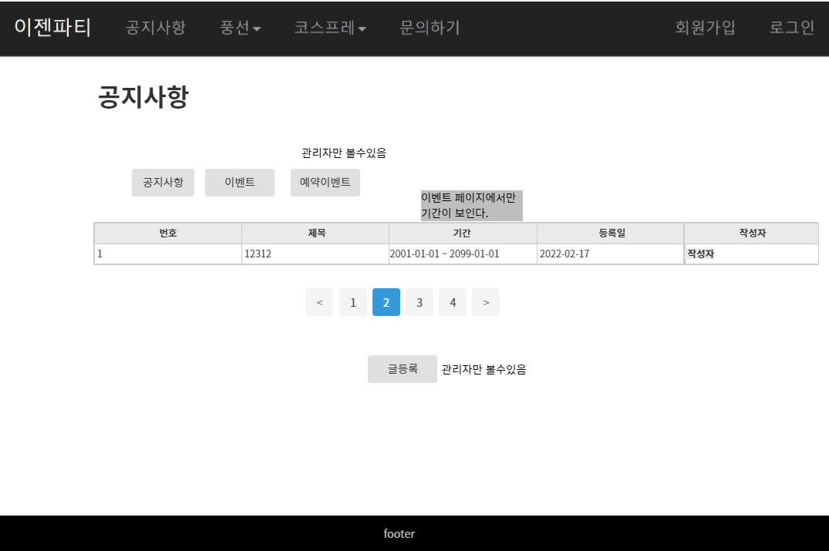
와이어 프레임 - 공지사항 리스트

Slide 28
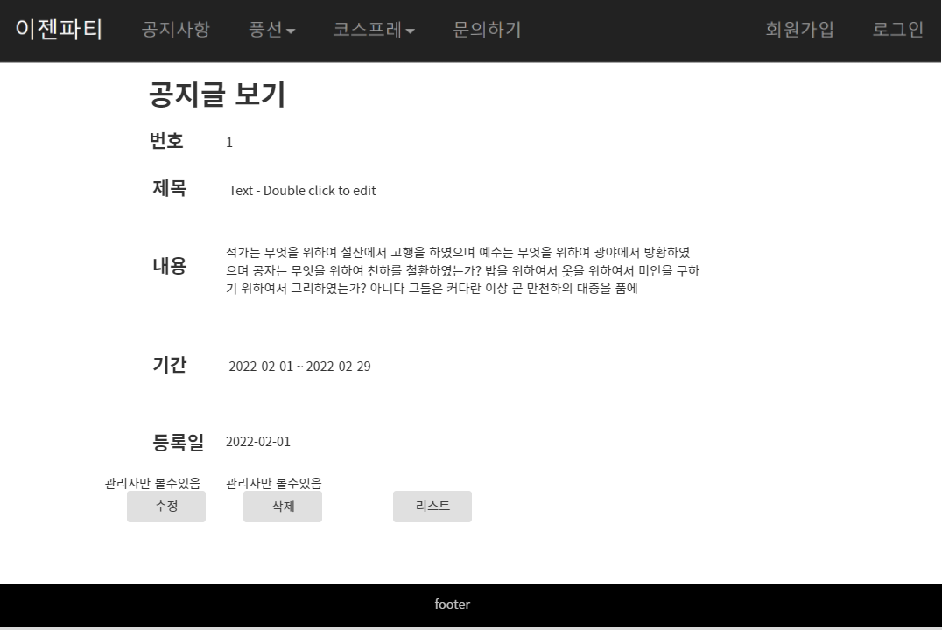
와이어 프레임 - 공지사항 글보기

Slide 29
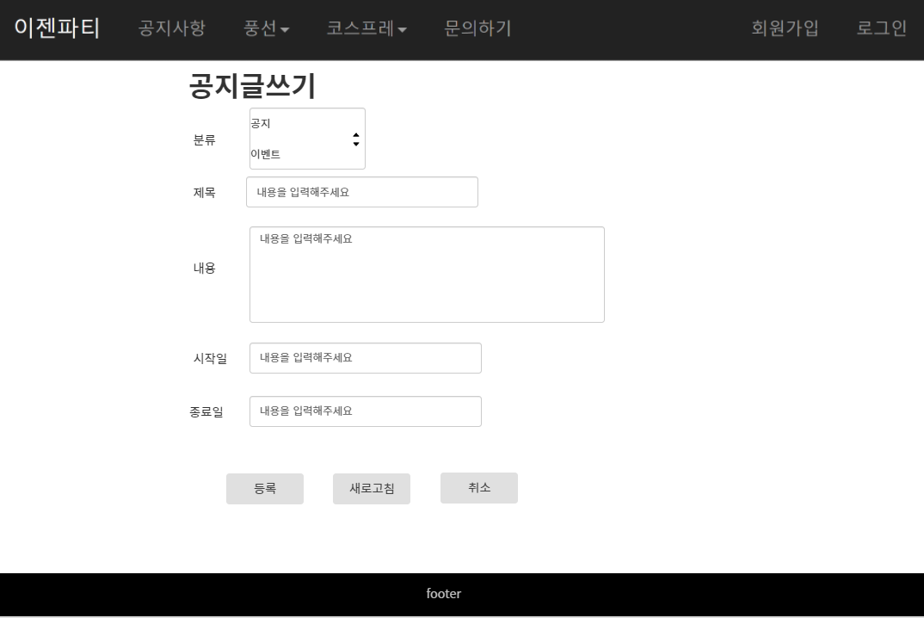
와이어 프레임 - 공지사항 글등록

Slide 30
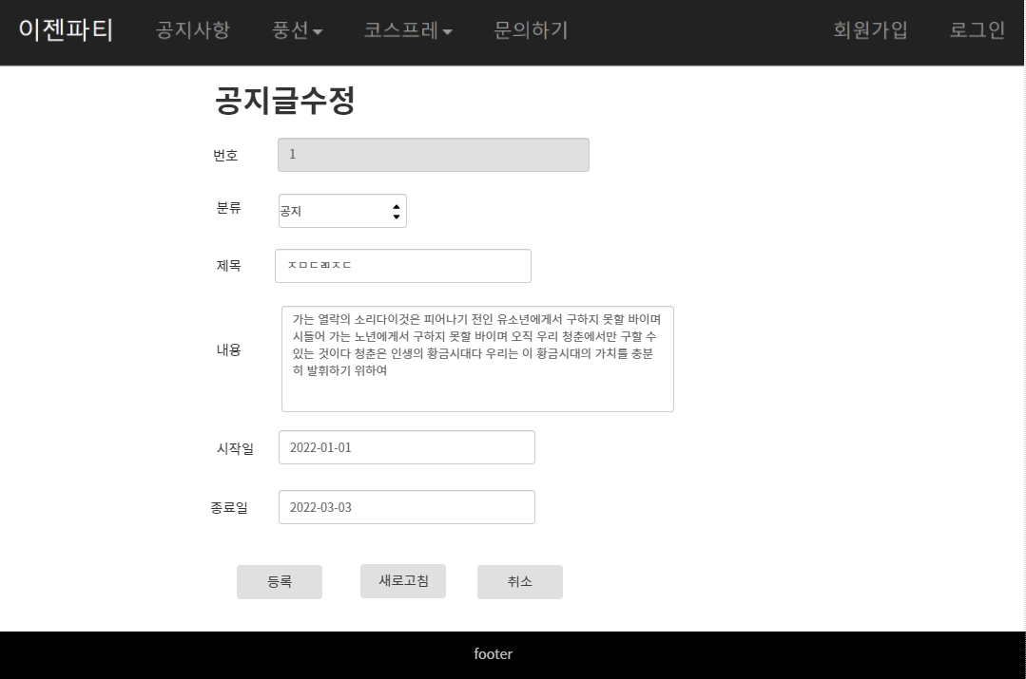
와이어 프레임 - 공지사항 글수정

Slide 31
화면 캡처 및 기능 설명

Slide 32
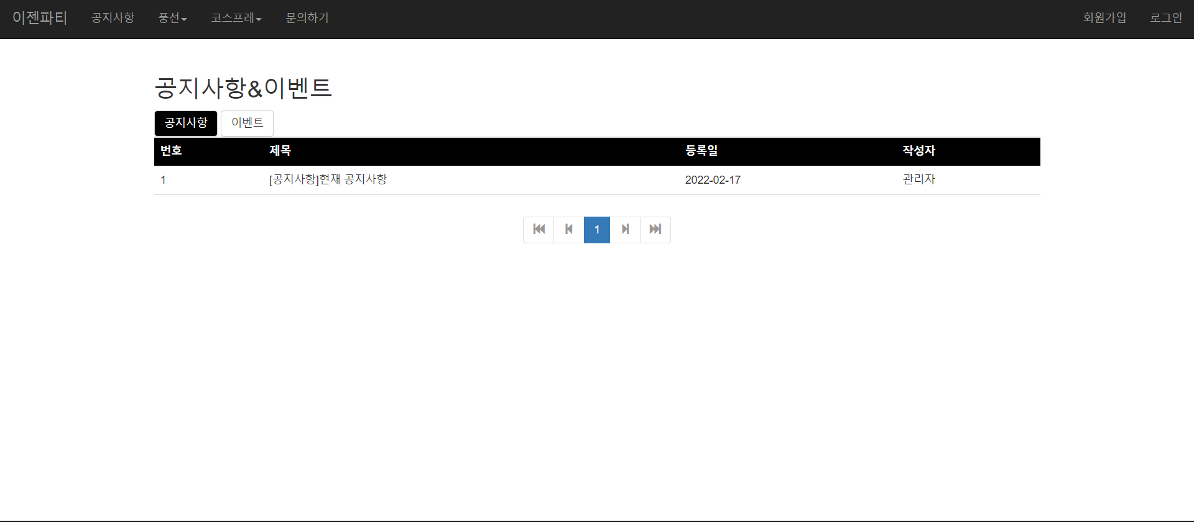
화면캡처 및 기능 설명 - 공지사항 리스트
1.일반 사용자는 공지,이벤트 리스트만
볼 수 있다
2.제목 클릭시 해당 글로 이동
3.공지는 제목, 등록일, 작성자
이벤트는 제목, 기간, 등록일, 작성자로
구성되어 있다

Slide 33
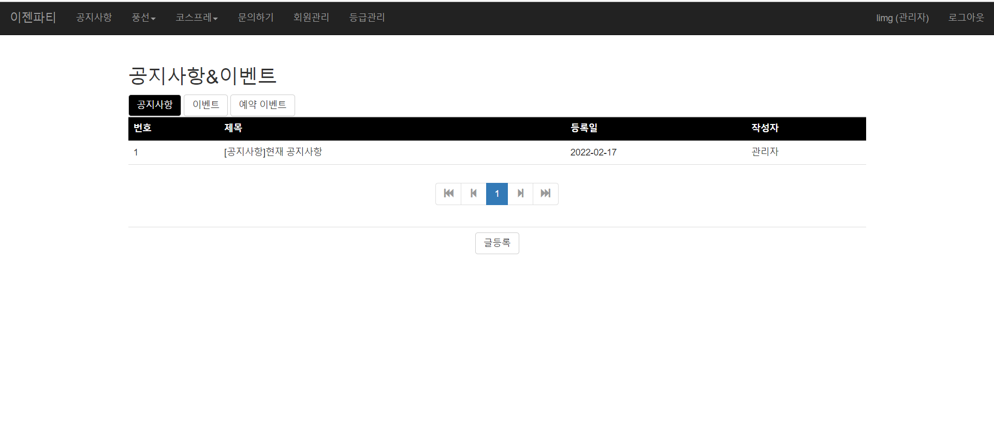
화면캡처 및 기능 설명 - 공지사항 리스트 ( 관리자 )
1.관리자는 공지,이벤트,예약이벤트
리스트를 볼 수 있다
2.제목 클릭시 해당 글로 이동
3.관리자는 글등록 버튼이 있다

Slide 34
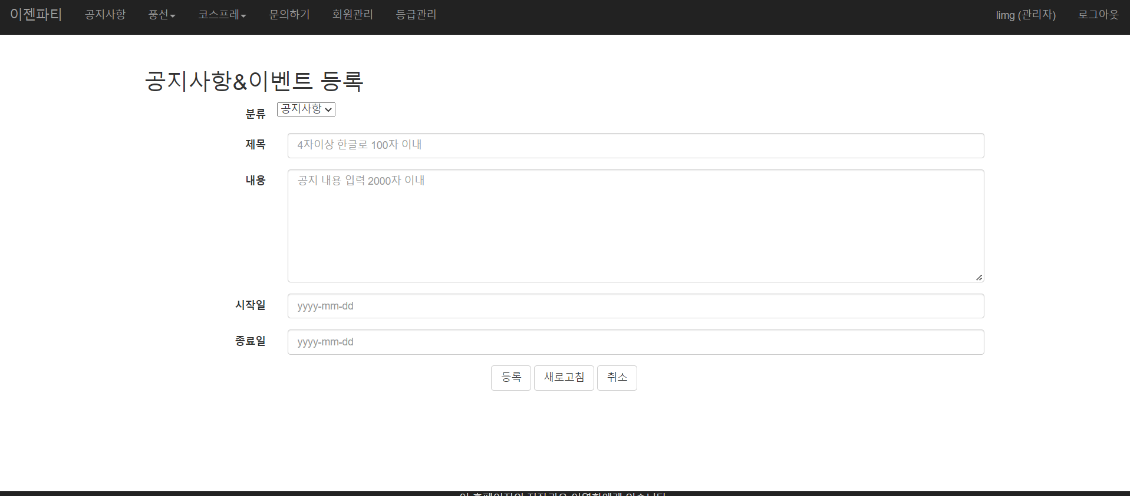
화면캡처 및 기능 설명 - 공지사항 등록
1.분류로 공지, 이벤트 선택가능
2.제목은 4~100자 이내 작성
3.내용은 2000자 이내 작성
4.시작,종료일 클릭시 달력뜸
5.등록시 리스트로 이동
6.관리자로 로그인시 글등록 가능

Slide 35
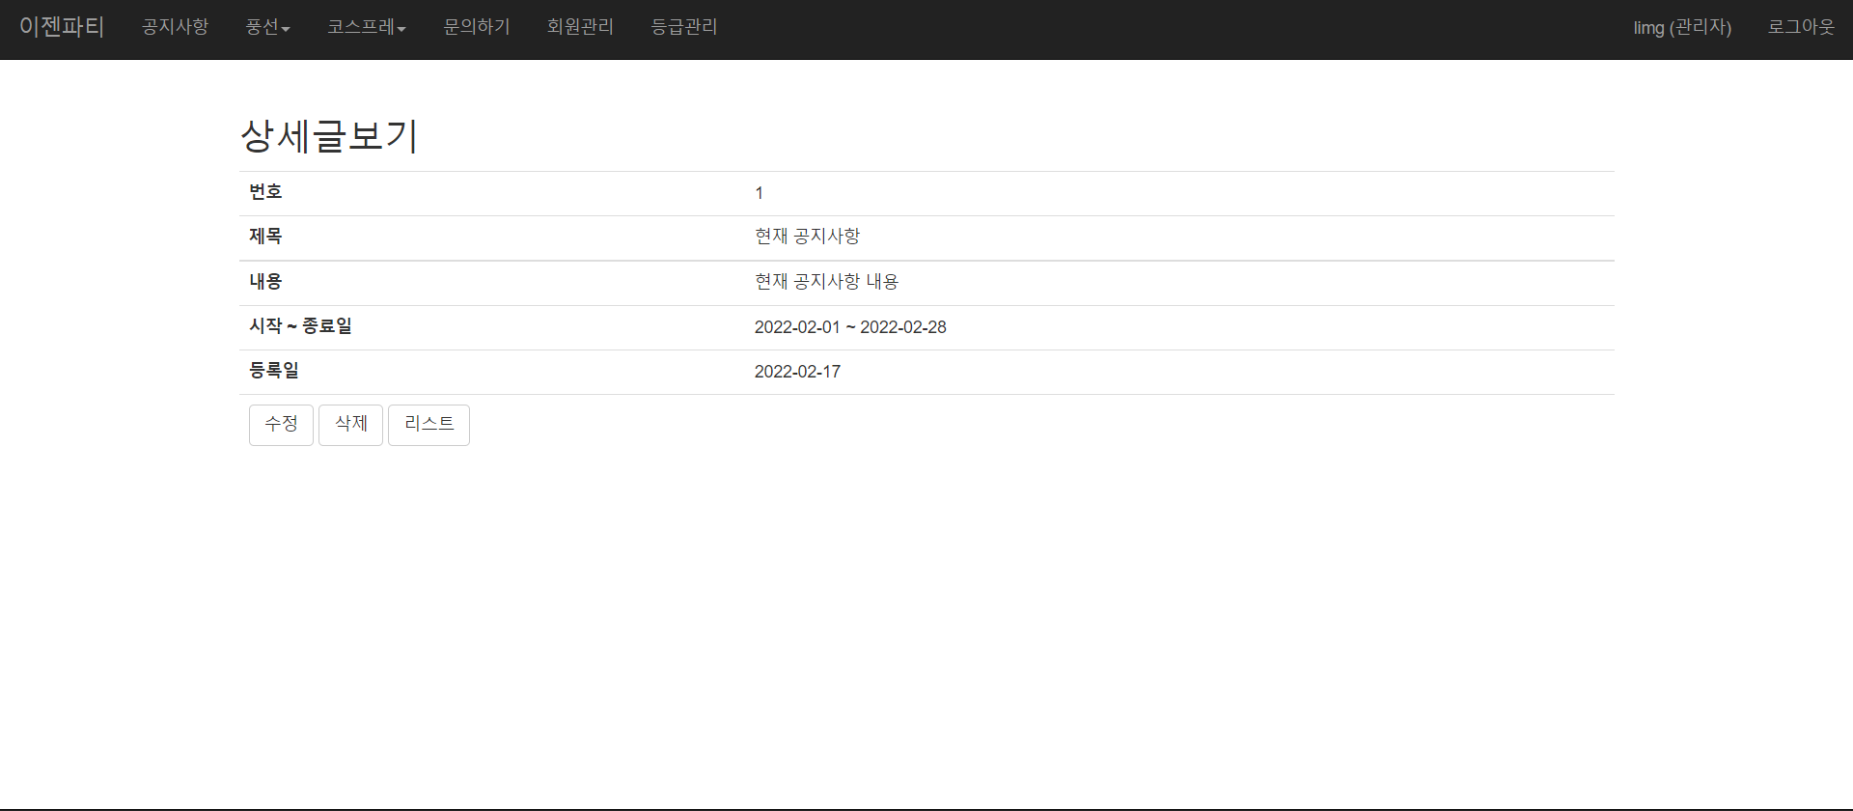
화면캡처 및 기능 설명 - 공지사항 글보기
1.관리자로 로그인시 수정, 삭제 가능
2.리스트 클릭시 리스트로 이동
4.글보기는 제목, 내용, 기간, 등록일로 구성

Slide 36
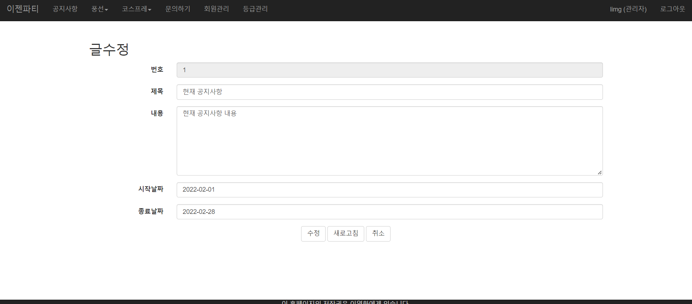
화면캡처 및 기능 설명 - 공지사항 글수정
1.관리자로 로그인시 수정가능
2.새로고침시 수정전으로 돌아감
3.시작,종료일 클릭시 달력뜸

Slide 37
DB 모델링

Slide 38
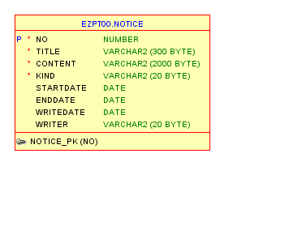
DB 모델링 - 공지사항 및 이벤트

Slide 39
개발 핵심 코드

Slide 40
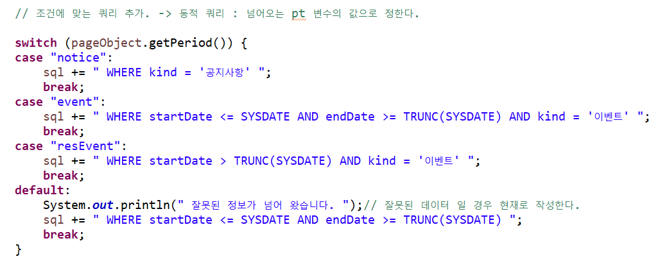
개발 핵심 코드
공지사항/이벤트/예약이벤트를 구분하기 위하여 동적 쿼리 작성되는 코딩 – NoticeDAO
-컬럼<kind>가
-notice면 기간 상관없이 공지사항 카테고리로 이동
-event이며 시작일이 현재일보다 낮으면 이벤트 카테고리로 이동
-resevent의 경우는 event이며 시작일이 현재일보다 높으면 예약 이벤트 카테고리로 이동

Slide 41
오류 수정

Slide 42
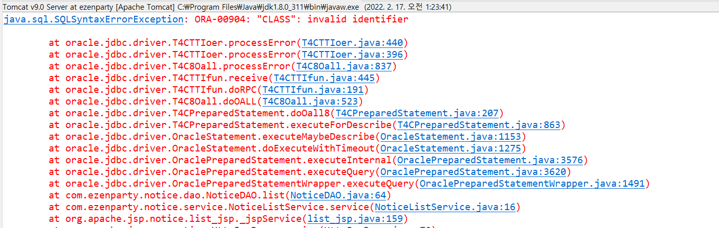
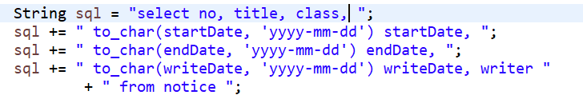
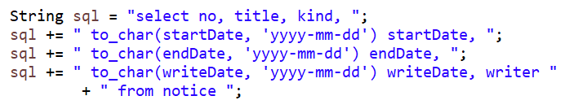
오류 수정
오류-데이터가 안넘어옴
원인-컬럼이름 변경후 DAO수정안함
해결-class에서 kind로 수정하고 오류해결

Slide 43
개발 후기

Slide 44
개발후기
개발자 : 채연지
- 본인의 실력이 뛰어나지않는 부분으로 프로젝트를 처음 진행하는거라 걱정이 많았는데 팀원분들께서 많은 도움을 주셔서 이렇게 만들 수 있었습니다 물론 어려운 부분도 있었지만 팀프로젝트를 하므로써 프로그램 작동 성공의 성취감과 팀원들과의 상의를 통해 해결해가는 과정 등이 후회하지않을 좋은 경험이었습니다

Slide 45
Thank you!

